Slide 1


BYGGAVFALL I STORSEKK
Fra bestilling
til innsikt.
Forslag til REG-ledet pilot i Oslo
Åtte uker. Én til to henteoperatører. Målbar læring.
Til dialog med REG, via Hovinbyen Sirkulære Oslo
OKTOBER 2026
Illustrasjon / 01
Notes:
Visjonen er bedre ordre- og datagrunnlag for små henteoppdrag. Vi foreslår en pilot, ikke en ferdig dokumentert effekt. REGs rolle er ikke avtalt. Tosidig pilotforslag er hoveddokumentet for videresending; dette er det visuelle supplementet.

Slide 2

UTGANGSPUNKTET
Små oppdrag. Tre ulike behov.
01
02
03
Kunden
Operatøren
Kommunen
Enklere å bestille
Mindre manuelt arbeid
Bedre tallgrunnlag
Hvem henter sekken?
Hva koster det?
Når blir den hentet?
Små oppdrag må registreres,
planlegges og følges opp.
Kan dataflyten bli enklere?
Hvor mange sekker hentes?
Hvilke fraksjoner?
Hvilke mottak?
Kan én strukturert ordre gi verdi for alle tre?
Foreløpige signaler fra aktører i bransjen, ikke dokumenterte funn for hele bransjen.
WASTR / OSLO-PILOT / OKTOBER 2026
02 / 08
Notes:
Bakgrunnen er tidlig bransjedialog. Ingen navngitte aktører brukes som referanser eller som om de har godkjent påstandene. Kommunens innsikt skal gjelde registrerte oppdrag i piloten, ikke være et estimat for alt byggavfall i Oslo.

Slide 3
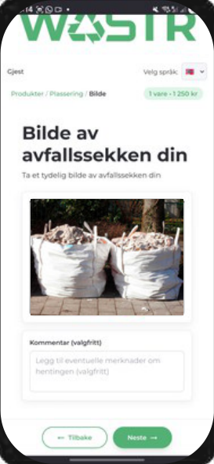
LØSNINGEN
Én flyt. To veier inn.
REGISTRER > PLANLEGG > DOKUMENTER
Operatørens egen kanal
Bestilling i eget navn (whitelabel). Operatøren beholder
kunderelasjonen, prisene og egne bestillinger.
Nye bestillinger via wastr.no
WASTR er selger overfor privatkunden. Registrerte
operatører får tilbud om oppdrag og betalt per oppdrag
de tar. En mulig kilde til ny etterspørsel.
Testversjon
Teknologipartner, ikke renovatør. Operatøren utfører transport og avfallshåndtering.
WASTR / OSLO-PILOT / OKTOBER 2026
03 / 08
Notes:
QR-koden åpner en nettbestilling uten app. Registreringen inneholder produkt/fraksjon, sted og bilde. Kartoversikt og rutefordeling hjelper operatøren å planlegge. Kobling til mottakets vekt- og behandlingsdata skal testes; QR-data alene dokumenterer ikke ombruk eller materialgjenvinning. Egne kundeordre trenger ikke deles med konkurrenter. Databruk og tilgang avtales separat for de to kanalene. Produktbildet er hentet fra Denis' testversjon i den vedlagte presentasjonen.

Slide 4
PILOTMODELL
REG som mulig prosjekteier
Til dialog, ikke en avtalt rollefordeling.
1–2
REG
+
Definerer kommunens behov
og ønsket rapportering.
Avklarer mulig eierskap.
henteoperatører
Reelle oppdrag på tvers av Oslo.
NG eller en annen større operatør kan delta
dersom REG ønsker det, på samme vilkår.
WASTR
Oppsett, opplæring, støtte, dataflyt og måling.
REG forutsettes ikke å hente eller motta avfallet.
WASTR / OSLO-PILOT / OKTOBER 2026
04 / 08
Notes:
Hovinbyen Sirkulære Oslo kan koble aktørene. WASTR er aktørnøytral; ingen operatør gis særvilkår. REGs kommunale mandat, avfallsansvar, anskaffelseskrav, finansiering og datatilgang må avklares før oppstart. Kommunen får aggregert innsikt etter avtale, ikke innsyn i enkeltkunders bestillinger som standard.

Slide 5
FORSLAG TIL TESTMÅL
Effektivisering skal måles, ikke loves.
Ingen målte effekttall ennå. Forslagene er ikke prognoser eller oppnådde resultater.
20 %
10 %
95 %
lavere tidsbruk
færre km per henting*
komplette oppdrag
Minutter per ordre, inkludert
ekstra registrering.
Kun der operatøren har
sammenlignbare kjøredata.
Avtalte felt for ordre, sted,
fraksjon, status og
mottaksreferanse.
*WASTR registrerer foreløpig ikke kjørelengde. Små utvalg gir usikkerhet; uten data gis ingen konklusjon om kjøreeffekt.
Kommunal innsikt: registrerte sekker per område og periode. Endelige terskler avtales etter førmåling.
WASTR / OSLO-PILOT / OKTOBER 2026
05 / 08
Notes:
Dette er forslag fra tosidig pitch, ikke tidligere oppnådde resultater. Kjøring vurderes bare der operatøren har brukbare førdata og sammenlignbare ruter. Ta hensyn til volum, avstand og last. 50–100 hentinger er et lite utvalg: en forskjell kan være støy og skal ikke markedsføres som sikker gevinst. Dokumentasjonskrav avtales før test. Mottaksreferanse betyr ikke at behandlingsutfall er verifisert.

Slide 6
RAMMER OG INNSATS
Åtte uker. Et avgrenset forsøk.
UKE 1–2
UKE 3–6
UKE 7–8
Førmåling
Test i faktisk drift
Evaluering
Avgrense oppdrag.
Avtale datatilgang.
Anslagsvis 50–100 hentinger totalt.
Justeres etter faktisk volum.
Drift, datakvalitet
og videre samarbeid.
REG / kommunal partner
Operatørens driftskontakt
Ca. 1 time oppstart
+ 30 minutter annenhver uke.
Ca. 2 timer oppstart + 30 minutter ukentlig.
Opplæring og registrering kommer i tillegg.
SmartOslo: mulig ordning, ikke innvilget støtte.
Oppstart, mandat, kostnader, anskaffelse og databruk avtales. Ressursanslagene avklares med deltakerne.
WASTR / OSLO-PILOT / OKTOBER 2026
06 / 08
Notes:
Tidsrammen er åtte uker, ikke tre måneder. Ingen startdato er lovet. REGs innsatsanslag dekker operativ kontakt og oppfølging; eventuell søknads- og prosjekteieradministrasjon må avklares. Per operatør foreslås én driftskontakt, én planlegger og én til to sjåfører. Registrer også merarbeidet løsningen skaper. Filutveksling kan være første integrasjonssteg. Større integrasjoner, betaling, databehandling og ansvar avtales. Ingen ubetinget gratis pilot eller støttebeløp loves.

Slide 7
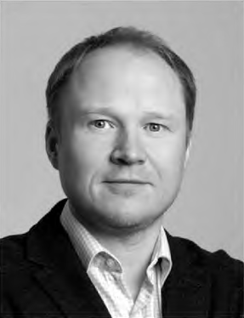
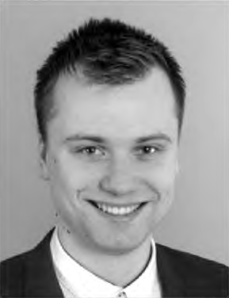

TEAM OG MODENHET
Bransje og teknologi. På samme lag.
Denis Pozhinsky
Siarhei Karabitski
Philip Hansteen
MEDGRÜNDER / CEO
MEDGRÜNDER / CTO
RÅDGIVER
20 år fra bygg, anlegg
og prosjektledelse.
15+ år med programvare
og arkitektur.
Drift, forretningsutvikling
og venturekapital.
Multiconsult · AFRY · Metier
Rystad Energy · Vegvesenet · Telenor
Equinor Ventures · Techstars
Testversjon klar for demo. B2B-løsningen er i valideringsfase.
B2B-valideringen støttes av Oppstartstilskudd 1 fra Innovasjon Norge, innvilget i mai 2026.
WASTR / OSLO-PILOT / OKTOBER 2026
07 / 08
Notes:
WASTR AS ble etablert i 2025. Testversjon for bestilling og operatøroversikt kan demonstreres. B2B-løsningen er i valideringsfase. Integrasjoner, rapportering og driftsgevinster er fortsatt under utprøving. B2B-valideringen støttes av Oppstartstilskudd 1 fra Innovasjon Norge, innvilget i mai 2026. Dette er ikke en opplysning om at SmartOslo har finansiert den foreslåtte piloten. Personbilder og bakgrunn er fra Denis' presentasjon.

Slide 8
NESTE STEG
La oss avklare piloten
på 45 minutter.
Med REG, via Hovinbyen Sirkulære Oslo.
Operatører inviteres dersom REG ønsker det.
Vi viser testversjonen og avklarer:
Denis Pozhinsky
Pilotmodell og kontaktpersoner.
Datatilgang, kostnader og finansieringsspor.
dep@wastras.com · +47 482 91 492
wastr.no · zcal.co/wastras
WASTR AS · ORG.NR. 936 598 536
08 / 08
Notes:
Be om ett avklaringsmøte, ikke en forhåndsforpliktelse til pilot. Målet er å finne ut om REG ser et kommunalt behov og vil avklare rollen videre. Demoen skal gjøre samtalen konkret. Et eventuelt neste steg må ha avklart mandat, finansiering, datatilgang og ansvar.

